Slide 1


¡¡¡Hoy
es tu dia Yaiza!!!
Notes:
¡¡¡HOY ES TU DIA YAIZA!!!

Slide 2




Aquí vengo a felicitarte y desearte que tengas un gran día lleno de felicidad en compañía de tus seres
queridos.
¡¡Feliz Cumpleaños!!
Notes:
¡¡Feliz Cumpleaños!!

Slide 3


Entrelazando cintas de colores hice este regalo para ti.
Notes:
Hoy entrelazando cintas de colores he creado este regalo para ti

Slide 4


Rojo …
El color rojo está asociado a la energía, la fortaleza, la determinación, así como a la pasión, al deseo y al amor.
Notes:
El rojo te traerá el amor y la pasión en un cálido viento

Slide 5



Naranja …
El color naranja representa el entusiasmo, la felicidad, la atracción, la creatividad,
la determinación, el éxito, el ánimo y
el estímulo.

Slide 6




El marrón …
El color marrón está asociado a la tierra, a la madera y nos aporta calidez y tibieza.
Notes:
El marrón … nos aporta calidez y tibieza.

Slide 7
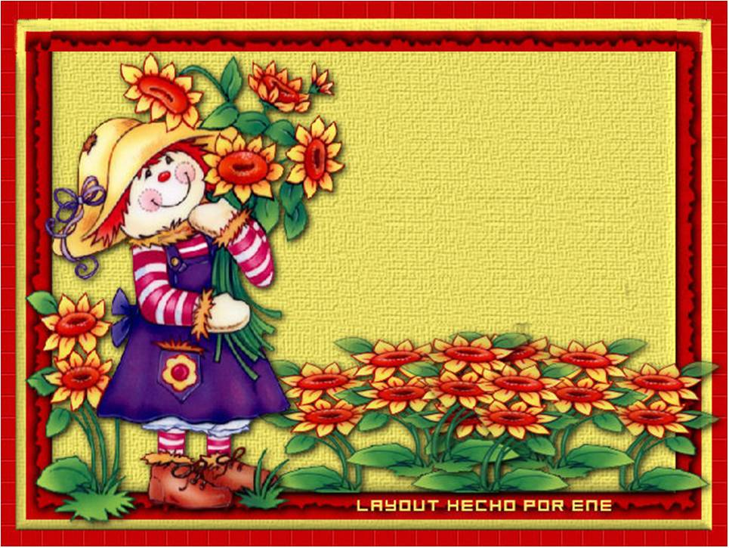

Amarillo ….
El color amarillo representa la alegría, la felicidad y
la energía.
Notes:
El amarillo …. Representa la alegría, la felicidad y la energía que nos trae los mas ardientes rallos de sol.

Slide 8
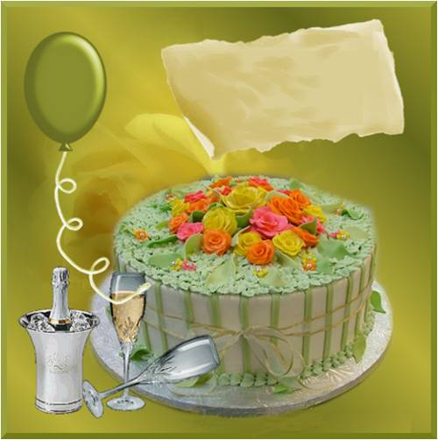




Verde …
El verde es el color de la naturaleza por excelencia. Representa armonía, esperanza, crecimiento, fertilidad y frescura.
Yaiza
Notes:
Yaiza

Slide 9


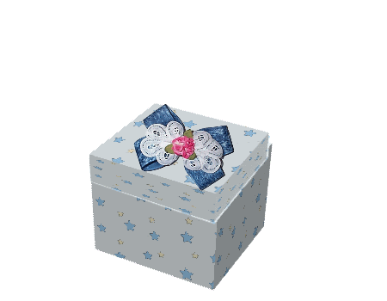
Azul …
El azul representa lealtad, confianza, sabiduría, inteligencia, fe y
verdad.
Notes:
El azul … la lealtad, la confianza, la sabiduría, la inteligencia, la fe y la verdad, en unos finas gotas de lluvia.

Slide 10

Púrpura ….
El color púrpura está asociado con
la sabiduría, la creatividad, la independencia
y la dignidad.

Slide 11

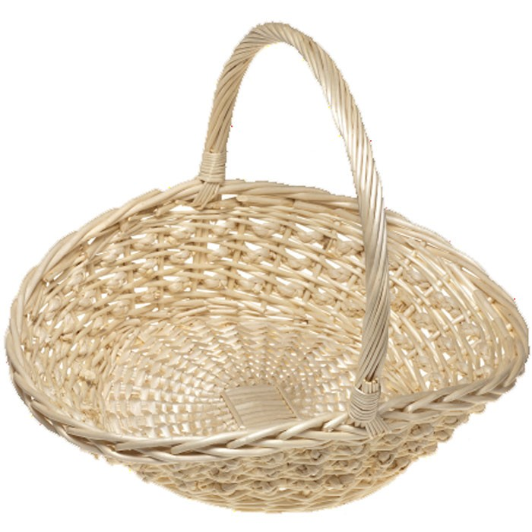


Quisiera regalarte esta cesta. En la que, junto con mi cariño, he depositado

Slide 12
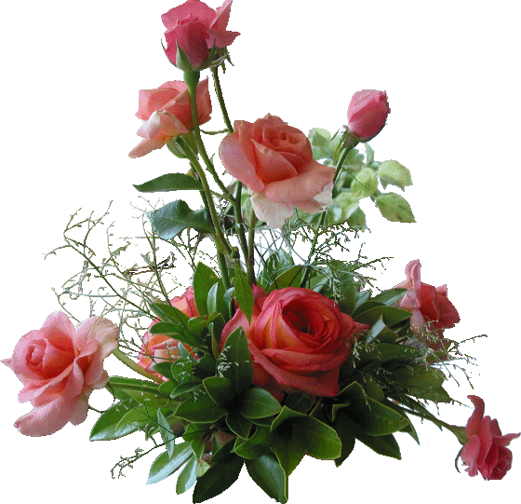
Brotes de razón

Slide 13
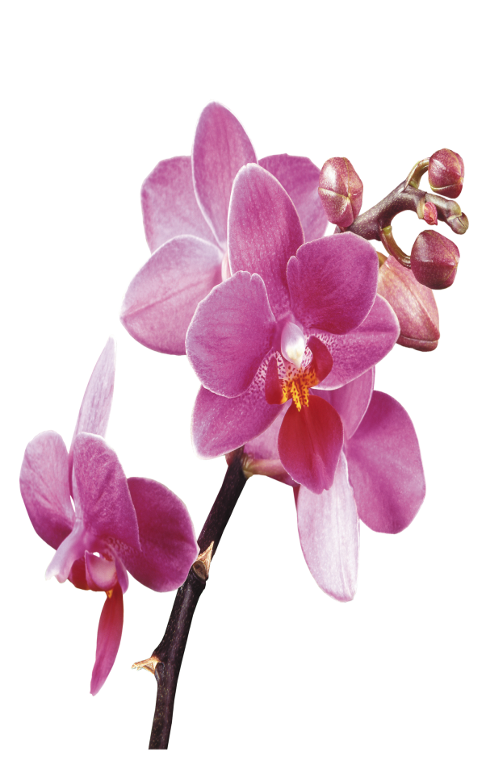
Ramitas de comprensión

Slide 14

Hojas frescas de romanticismo

Slide 15

Semillas de compañerismo

Slide 16
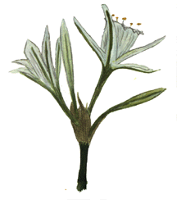
Tallos de esperanza

Slide 17
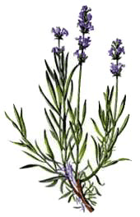
Hojitas de sinceridad

Slide 18

Un buen ramo de sentimientos

Slide 19
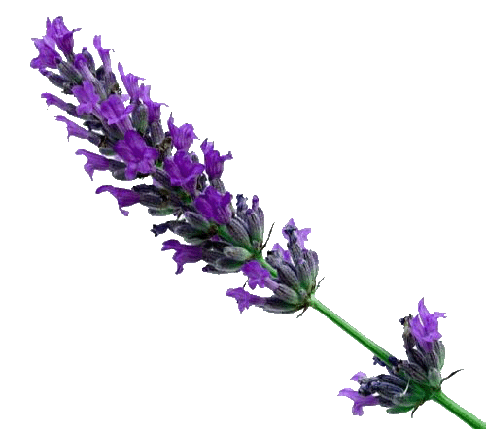
También un ramillete de gentileza

Slide 20
Todo ello envuelto con amor, paz y amistad

Slide 21

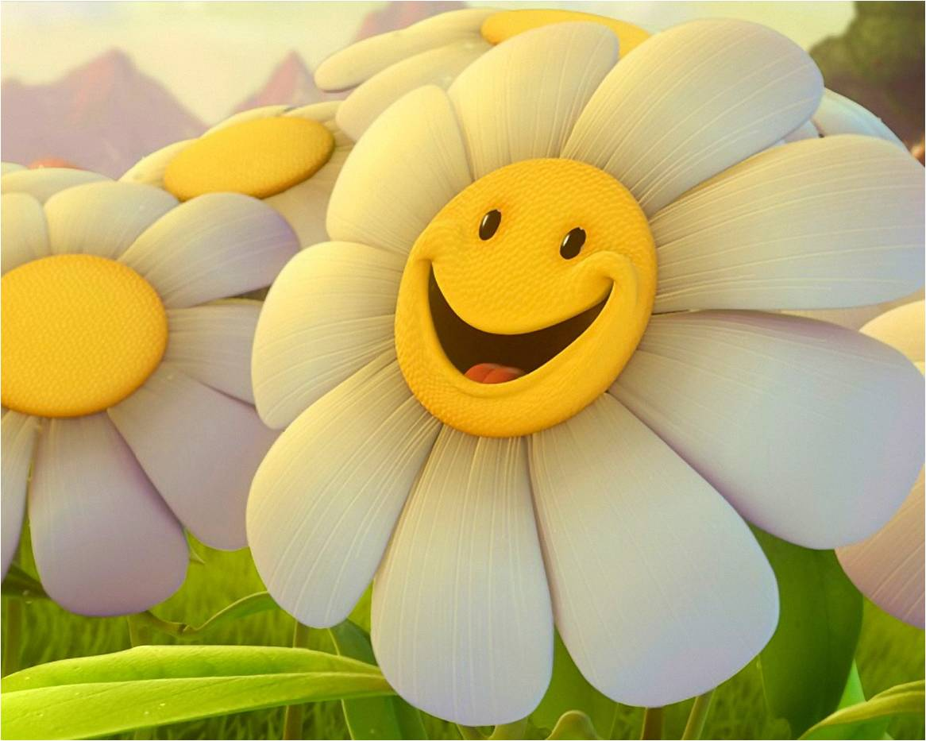


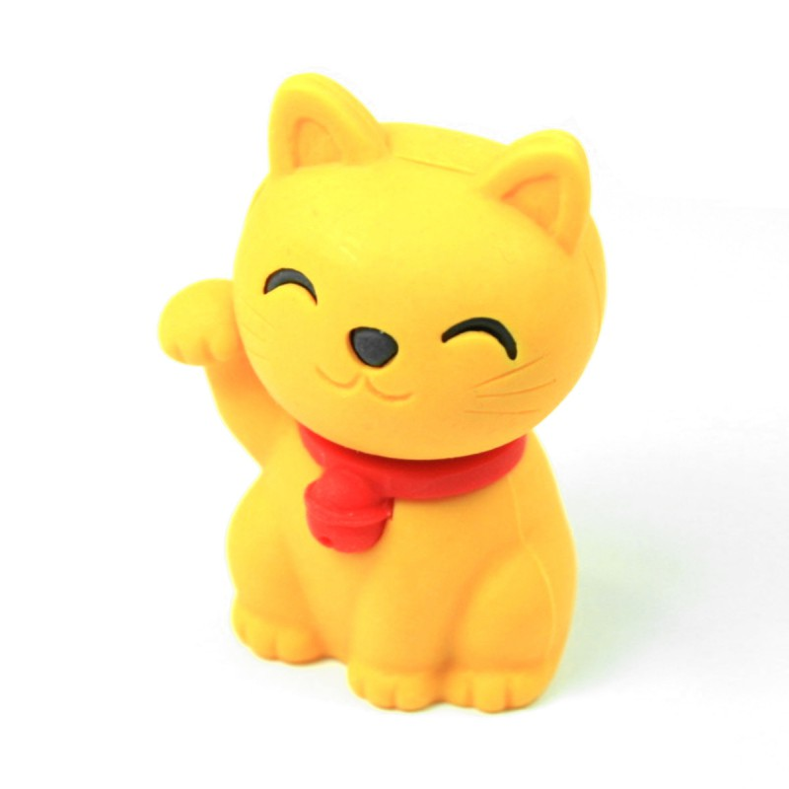

Lo baño de miles de sonrisas
Notes:
Y te lo entrego con todo mi corazón

Slide 22

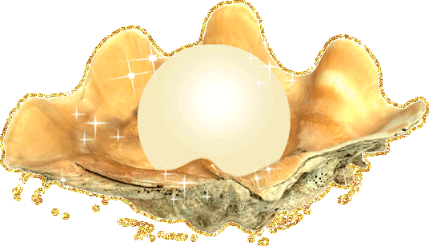

Y te lo entrego con todo mi corazón

Slide 23





Margarita
Notes:
Hoy es un día excepcional, el sol irradia alegría, que florezcan las ilusiones y que éste año se conviertan en realidad.

Slide 24




Accede a la sección que desees desde aquí:
PPS Exclusivos
Dedicatorias | Fechas Especiales | Graciosos | Historia y arte | Lugares | Musicales
Naturaleza y Ciencias | Política | Reflexión | Religiosos | Románticos | Salud
Si deseas recibir pps periódicamente en tu correo electrónico subscríbete aquí:

